Slide 1
Августовская конференция руководящих и педагогических работников Тутаевского МР
Большая перемена:
смыслы,
возможности,
перспективы
26.08.2022

Slide 3
Августовская конференция руководящих и педагогических работников Тутаевского МР
Большая перемена:
смыслы,
возможности,
перспективы
26.08.2022

Slide 4
Августовская конференция руководящих и педагогических работников Тутаевского МР
Муниципальная система образования 2022-2023 учебного года:
актуальные задачи развития
Чеканова О.Я., директор
Департамента образования АТМР
26.08.2022

Slide 5
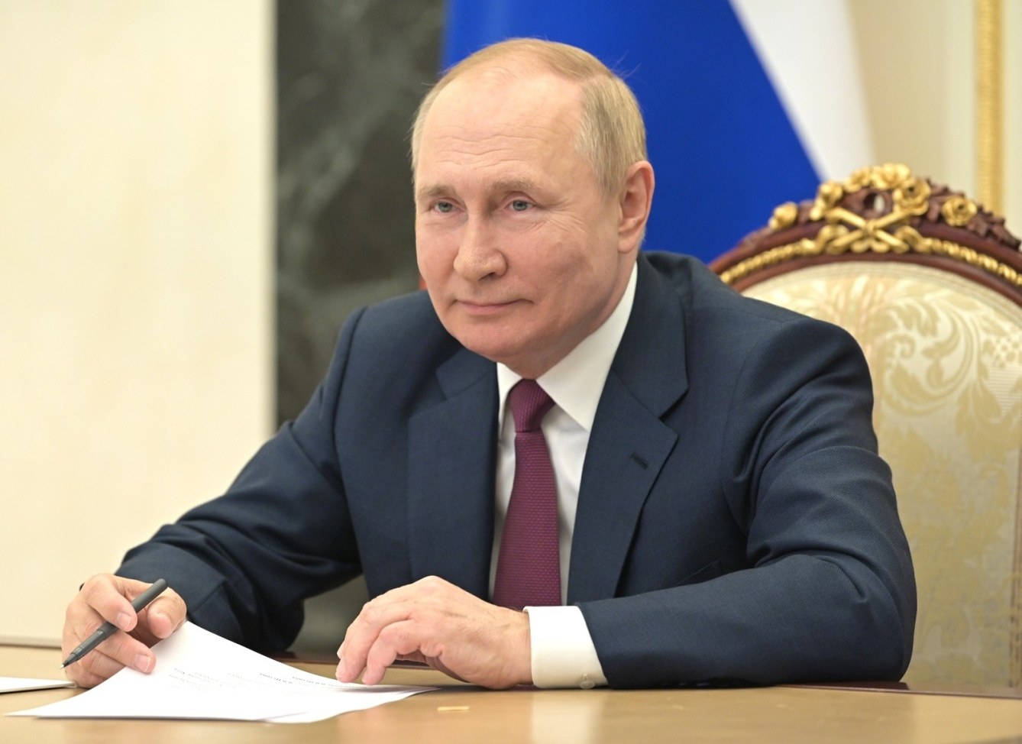
Без современного качественного доступного образования, причем во всех регионах страны, невозможно добиться ничего в сфере развития. Должен, безусловно, соблюдаться базовый принцип системы российского образования —это справедливость, то есть доступность качественного образования для каждого ребенка в соответствии с его интересами и способностями, причём независимо от того, где он живет — в городе или деревне, в Москве или любом
другом регионе страны, независимо от того, где учится — в государственной школе или частной, и, конечно, независимо от социального статуса и доходов родителей.
Из выступления В. Путина
на заседании президиума Госсовета,
посвящённом улучшению качества образования 25.08.2021 г.

Slide 6
Обновлённые ФГОС НОО и ФГОС ООО
Достижение целей Указа Президента №204 от 07.05.2018 г. по обеспечению глобальной конкурентоспособности российского образования
отражены:
в требованиях к предметным результатам (русский язык, литература, иностранный язык, математика, информатика, обществознание и др.)
в требованиях к личностным результатам (гражданско-патриотическое воспитание, эстетическое воспитание, экологическое воспитание)
hard skills в обновленных ФГОС

Slide 7
Детализация требований
к метапредметным результатам
Обновленный ФГОС НОО:
1. Овладение универсальными учебными
познавательными действиями
1.1. Базовые логические действия (6)
1.2. Базовые исследовательские действия (6)
1.3. Работа с информацией (6)
Овладение универсальными учебными коммуникативными действиями
2.1. Общение (8)
2.2. Совместная деятельность (6)
3. Овладение универсальными регулятивными действиями
3.1. Самоорганизация (2)
3.2. Самоконтроль (2)
Действующий ФГОС НОО:
Метапредметные результаты освоения ООП НОО должны отражать …
Всего = 16 метапредметных результатов
Всего = 36 конкретных результатов

Slide 8
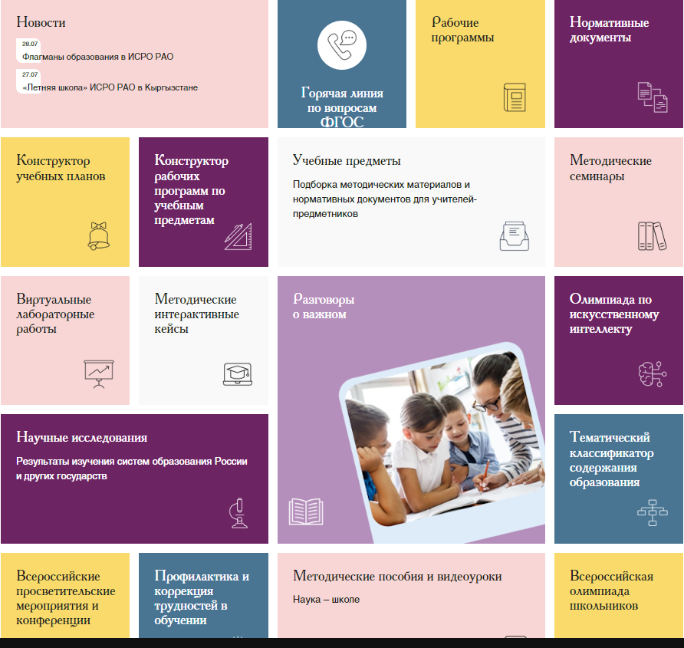
Федеральный портал «Единое содержание общего образования»
Гарантия равенства ресурсов, условий и возможностей
Единые
стандарты образовательного пространства
страны
Единая система
мониторинга эффективности деятельности образовательных организаций
Единые
подходы
к формированию содержания образования, воспитания детей
и молодежи

Slide 9
Внеурочная деятельность
образовательная деятельность, направленная на достижение планируемых результатов освоения основной образовательной программы (личностных, метапредметных и предметных), осуществляемая в формах, отличных от урочной
является неотъемлемой и обязательной частью основной образовательной программы
количество часов на внеурочную деятельность:
начальное общее образование – до 1320 часов
основное общее образование – до 1750 часов
среднее общее образование – до 700 часов

Slide 10
Внеурочная деятельность
1 час
Цикл внеурочных занятий для обучающихся «Разговоры о важном»
3 часа
Дополнительное изучение учебных предметов
1 час
Формирование функциональной грамотности
1 час
Профориентационная работа/ предпринимательство/ финансовая грамотность
2 часа
Развитие личности и самореализация обучающихся
2 часа
Комплекс воспитательных мероприятий, деятельность ученических сообществ, педагогическая поддержка обучающихся и обеспечение их благополучия в пространстве школы
10 часов в неделю

Slide 11
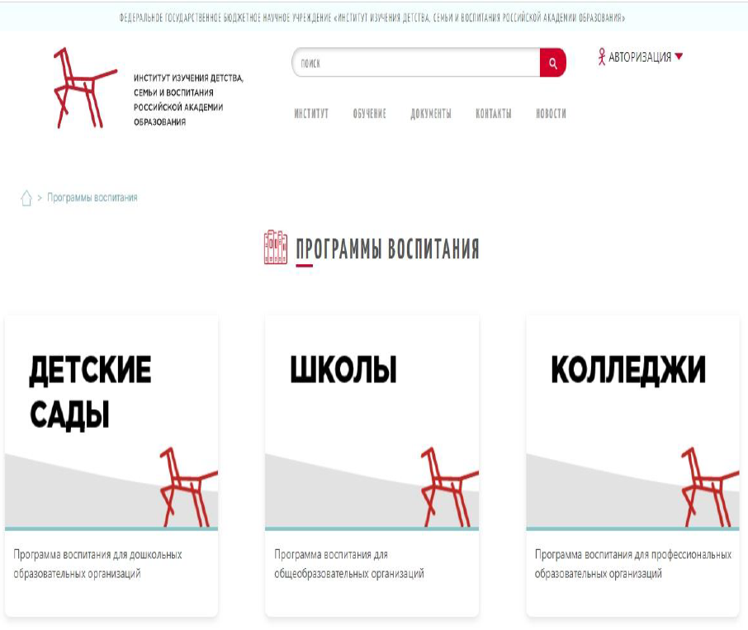
Обновленная Программа воспитания
Сайт Института изучения детства, семьи и воспитания Российской академии образования
Доработать действующую программу пришлось из-за ряда изменений в законодательстве:
поправок к Конституции Российской Федерации,
корректировки Федерального закона «Об образовании в Российской Федерации» №273-ФЗ,
утверждения обновлённых Федеральных государственных образовательных стандартов начального общего и основного общего образования.

Slide 12
Структура рабочей программы воспитания для общеобразовательных организаций
РАЗДЕЛ 1. ЦЕЛЕВОЙ
1.1 Цель и задачи воспитания обучающихся
1.2 Направления воспитания
1.3 Целевые ориентиры результатов воспитания
РАЗДЕЛ 2. СОДЕРЖАТЕЛЬНЫЙ
2.1 Уклад общеобразовательной организации
2.2 Виды, формы и содержание воспитательной деятельности
РАЗДЕЛ 3. ОРГАНИЗАЦИОННЫЙ
3.1 Кадровое обеспечение
3.2 Нормативно-методическое обеспечение
3.3 Требования к условиям работы с обучающимися с особыми образовательными потребностями
3.4 Система поощрения социальной успешности и проявлений активной жизненной позиции обучающихся
3.5 Анализ воспитательного процесса
ПРИЛОЖЕНИЕ: Примерный календарный план воспитательной работы

Slide 13
Направления воспитания, обозначенные в Программе
Гражданское (формирование российской гражданской идентичности)
Патриотическое
Физическое
Духовно-нравственное
Эстетическое
Экологическое
Трудовое (воспитание уважения к труду)
Воспитание ценностей научного познания

Slide 14
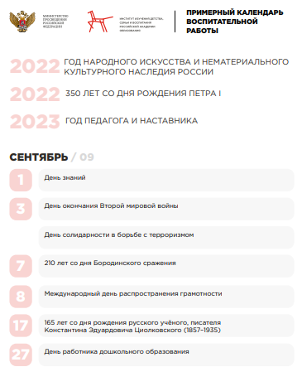
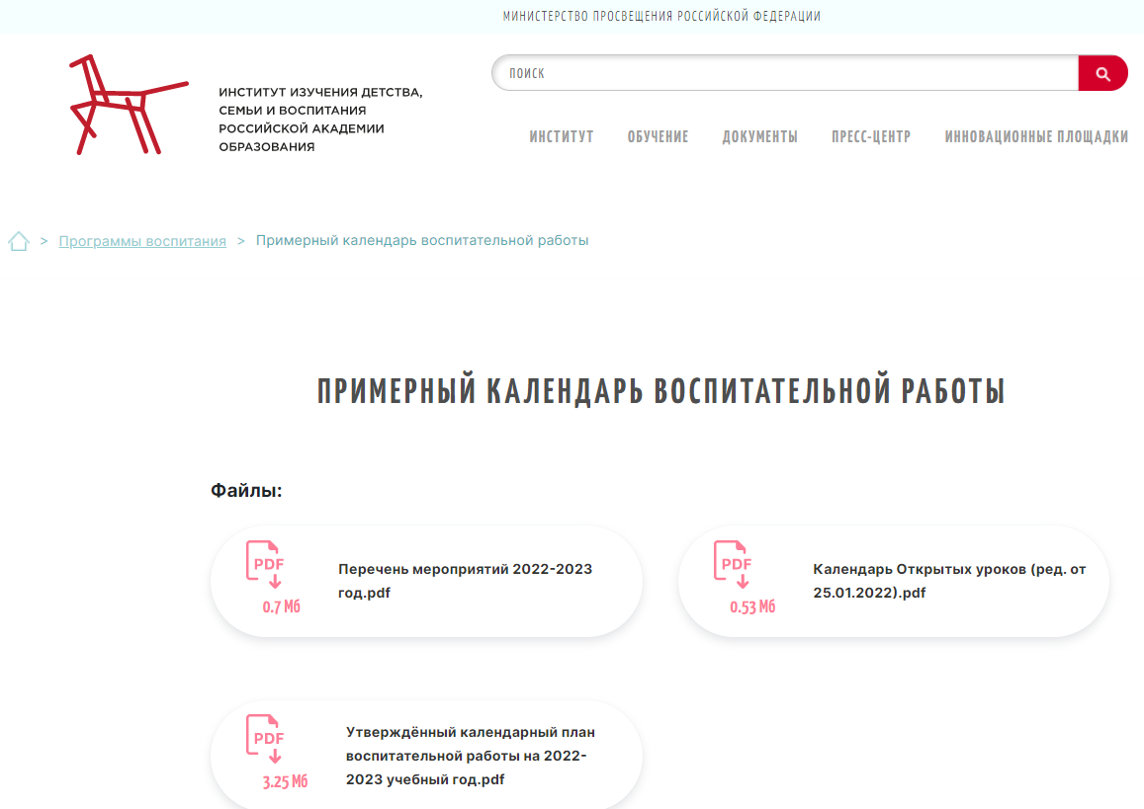
Примерный календарный план воспитательной работы на 2022-2023 учебный год
Сайт Института изучения детства, семьи
и воспитания Российской академии образования

Slide 15
Историческое просвещение в рамках изучения учебных предметов:
на уровне начального общего образования – «Русский язык», «Родной язык», «Окружающий мир», «Литературное чтение», «Литературное чтение на родном языке», «Основы религиозных культур и светской этики», «Музыка», «Изобразительное искусство», «Технология»;
на уровне основного общего образования – «Русский язык», «Литература», «Родной язык», «Родная литература», «История», «Обществознание», «География», «Изобразительное искусство», «Музыка», «Технология»;
на уровне среднего общего образования – «Русский язык», «Литература», «Родной язык», «Родная литература», «История» (или «Россия в мире»), «Обществознание», «География», «Право», «Основы безопасности жизнедеятельности».

Slide 16
«Разговоры о важном»
Цикл внеурочных занятий
2022-2023 учебный год
34 ЧАСА В ГОД
1 раз в неделю по понедельникам, старт – 5 сентября
Темы и содержание внеурочных занятий разрабатываются на федеральном уровне:
Сценарии внеурочных занятий
1-2 классы
3-4 классы
5-6 классы
7-9 классы
10-11 классы
Ответственный за проведение – класcный руководитель
Визуализированный контент
Интерактивные задания

Slide 17
Тематика внеурочных занятий «Разговоры о важном»
День знаний
Наша страна – Россия
165 лет со дня рождения К.Э. Циолковского
День музыки
День пожилого человека
День учителя
День отца
Международный день школьных библиотек
День народного единства
Мы разные, мы вместе
День матери
Символы России
Волонтеры
День Героев Отечества
День Конституции
Новый год. Семейные праздники и мечты
Рождество
День снятия блокады Ленинграда
160 лет со дня рождения К.С. Станиславского
День российской науки
Россия и мир
День защитника Отечества
Международный женский день
110 лет со дня рождения писателя и поэта, автора слов гимнов РФ и СССР С.В. Михалкова
День воссоединения Крыма с Россией
Всемирный день театра
День космонавтики. Мы – первые!
Память о геноциде советского народа нацистами и их пособниками
День Земли
День Труда
День Победы. Бессмертный полк
День детских общественных организаций
Россия-страна возможностей

Slide 18
Разговоры о важном
Примеры домашних заданий:
1-2, 3-4 классы
Совместно с родителями сделайте фотографии/ рисунки для нашей выставки «Удивительный мир родной природы». Выберите сюжеты, которые вас удивили.
10-11 класс (одно на выбор):
Спросите родителей, в каких важных исторических событиях, упоминаемых на сегодняшнем уроке, принимали участие члены вашей семьи. Подготовьте небольшое сообщение об этом.
Подберите стихотворение русского поэта на одну из тем урока: «Мы граждане великой России», «На русском дышим языке», «Мы – одна страна». Обоснуйте выбор.
Напишите эссе на тему «Мой герой – какой он?»
По итогам каждого занятия формулируются вопросы и задания для обсуждения дома с родителями

Slide 19
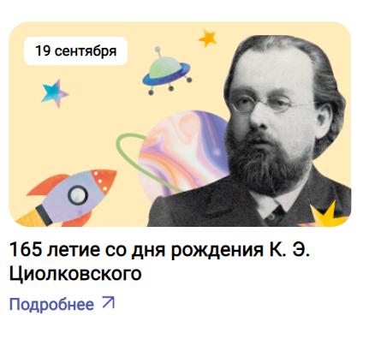
Раздел «Разговоры о важном» на Федеральном портале «Единое содержание общего образования»

Slide 20
Использование государственных символов
«Об использовании государственных символов Российской Федерации при обучении и воспитании детей и молодежи в образовательных организациях…»
Письмо Минпросвещения России с Методическими рекомендациями от 15.04.2022 № СК-295/06
«О Государственном флаге
Российской Федерации»
Федеральный конституционный закон от 25 декабря 2000 г. № 1-ФКЗ
«О Государственном гербе
Российской Федерации»
Федеральный конституционный закон от 25 декабря 2000 г. № 2-ФКЗ
«Стандарт Церемонии поднятия Государственного флага Российской Федерации в образовательных организациях»
Письмо Минпросвещения России
от 17.06.2022 № АБ-1611/06
«О Государственном гимне
Российской Федерации»
Федеральный конституционный закон от 25 декабря 2000 г. № 3-ФКЗ

Slide 21
Всероссийский конкурс «Большая перемена»
За 3 года в Тутаевском районе
2500 участников
5 полуфиналистов
1 победитель

Slide 22
Конкурс «Большая перемена»

Slide 23
Вызовы «Большой перемены» 2022
В 2022 году в конкурсе школьники выбирали один из 12 вызовов (направлений):

Slide 24
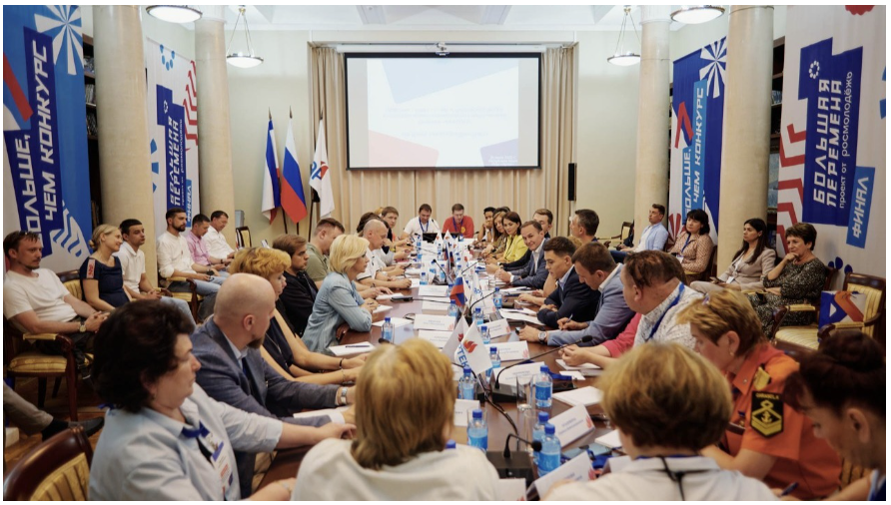
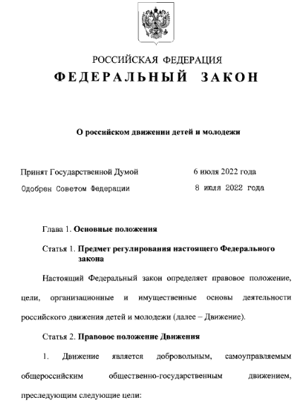
Российское движение детей и молодёжи
Федеральный закон от 14.07.2022 № 261-ФЗ «О российском движении детей и молодежи»
Решение Учредительного собрания Российского движения детей и молодежи
будут сформированы региональные отделения
состоится съезд движения, на котором будет определено название движения
возраст участников движения - от 6 до 18 лет

Slide 25
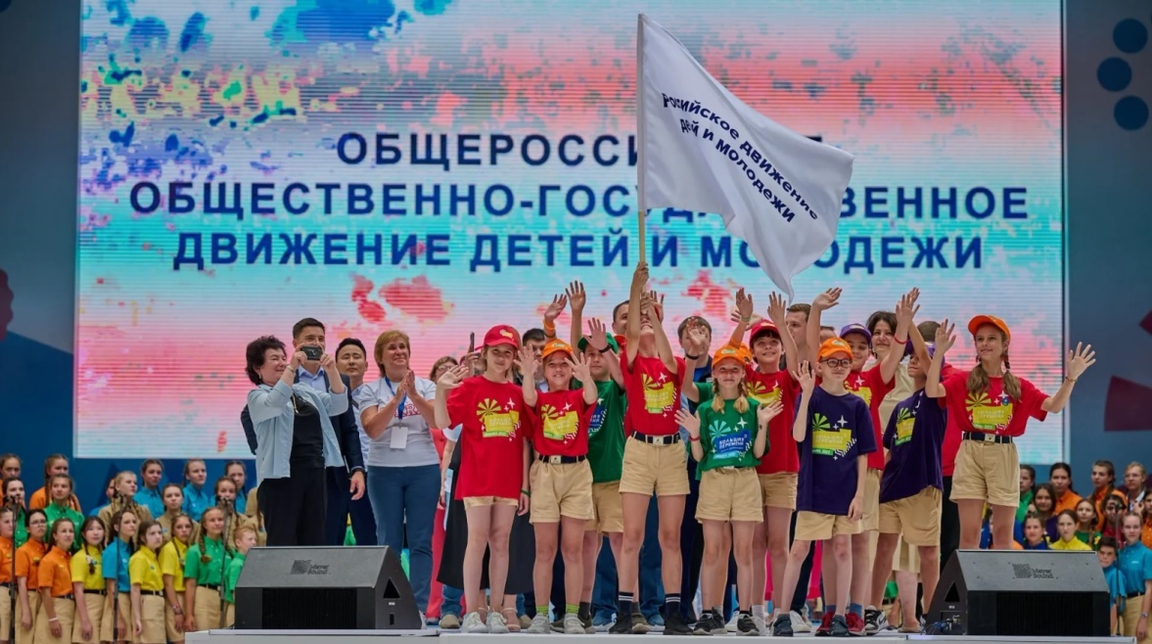
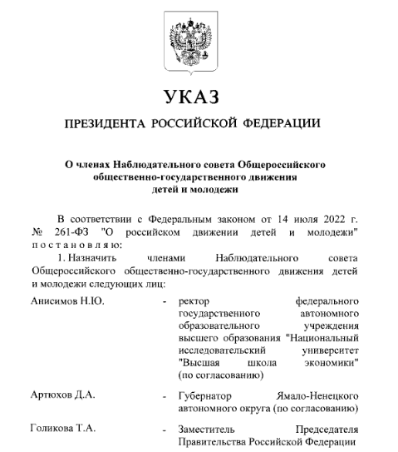
Российское движение детей и молодёжи
Указ Президента РФ от 29.07.2022 №509 «О членах Наблюдательного совета Общероссийского общественно-государственного движения детей и молодежи»
Принципы деятельности движения
добровольность участия;
равенство прав участников;
учет индивидуальных особенностей участников;
непрерывность и систематичность;
преемственность по отношению к участникам Движения разных возрастов;
Открытость.

Slide 26
Цели и задачи движения
содействие проведению государственной политики в интересах детей и молодежи;
содействие воспитанию детей, их профессиональной ориентации, организации досуга детей и молодежи;
создание равных возможностей для всестороннего развития и самореализации детей и молодежи;
подготовка детей и молодежи к полноценной жизни в обществе, включая формирование их мировоззрения на основе традиционных российских духовных и нравственных ценностей, традиций народов Российской Федерации, достижений российской и мировой культуры, а также развитие у них общественно значимой и творческой активности, высоких нравственных качеств, любви и уважения к Отечеству, трудолюбия, правовой культуры, бережного отношения к окружающей среде, чувства личной ответственности за свою судьбу и судьбу Отечества перед нынешним и будущими поколениями, иные общественно полезные цели.

Slide 27
Проект «Школа Минпросвещения России»
Миссия «Школы Минпросвещения России»:
центр образования, воспитания и просвещения, объединяющий территориально и духовно детей и взрослых, разные поколения, разные профессии, разные социальные группы для обретения смысла жизни через познание, созидание, нравственные ценности для творческого построения будущего каждого и всех в России.

Slide 28
Принципы школы
Направления
Знание: качество и объективность
Творчество
Здоровье
Воспитание
Профориентация
Учитель
Школьный климат
Обеспечение доступности качественного образования и равных возможностей для всех обучающихся
Сохранение здоровья и обеспечение безопасности обучающихся
Непрерывное совершенствование качества образования
Развитие обучающихся (интеллект, талант, личность)
Социализация и выбор жизненного пути обучающихся
(мировоззрение, традиции, профессия)
Поддержка учительства
Участие каждого в создании комфортного и безопасного школьного климата (детско-взрослая общность)
Конструирование современной образовательной среды (обучение, опыт, демонстрация)
Образовательная среда

Slide 29
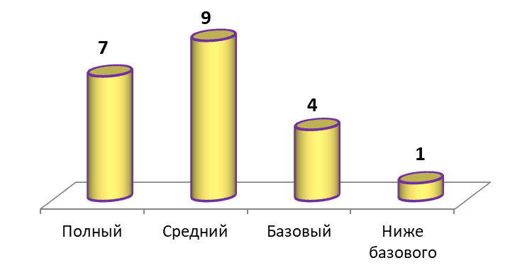
Формирование системы управления качеством образования в Школах Минпросвещения России
2022
2023
Самодиагностика
Анализ сильных сторон и дефицитов
Разработка перспективного плана
Реализация плана
Результаты самодиагностики школ Тутаевского района
Критерии единого образовательного пространства

Slide 31
Целевая схема платформы ЦОС

Slide 32
ФГИС «Моя школа»
Постановление Правительства Российской Федерации от 13.07.2022 № 1241
"О федеральной государственной информационной системе
"Моя школа" …
Использование отечественного программного обеспечения
Все инструменты для оптимизации учебного процесса в едином пространстве
Инструменты для создания и редактирования документов популярных форматов
Удобный обмен файлами
Совместная работа над документами
Облачное хранилище

Slide 34
Концепция развития психологической службы в системе общего и среднего профессионального образования в РФ на период до 2025 года
Утверждена Министром просвещения РФ 20 мая 2022 г. N СК-7/07вн
Основные задачи Концепции:
разработка и совершенствование нормативной правовой базы по организации психолого-педагогической помощи всем участникам образовательных отношений;
обеспечение качества подготовки и повышения квалификации педагогов-психологов, а также эффективной системы межуровневого и межведомственного взаимодействия со специалистами иных организаций и органов;
разработка стандартов оказания психолого-педагогической помощи участникам образовательных отношений;
повышение престижа деятельности педагога-психолога.

Slide 35
Планируемые результаты реализации Концепции (к 2025 году)
обеспечена доступность психологической помощи для 100% участников образовательных отношений;
психологическая служба обеспечена научно-методической поддержкой, повышением квалификации педагогов-психологов (психологов в сфере образования);
повышено качество инклюзии и интеграции детей с ограниченными возможностями здоровья и инвалидностью в социум (на основе данных мониторинга инклюзивной образовательной среды);
традиционная модель психологической службы модернизирована и дополнена цифровыми помощниками, создана цифровая система сетевого взаимодействия профессионального сообщества педагогов-психологов, решающая задачи быстрого реагирования в кризисных ситуациях, оперативной методической помощи педагогам-психологам (психологам в сфере образования), модернизации профессионального инструментария и обеспечения межведомственного взаимодействия при оказании психологической помощи.

Slide 36
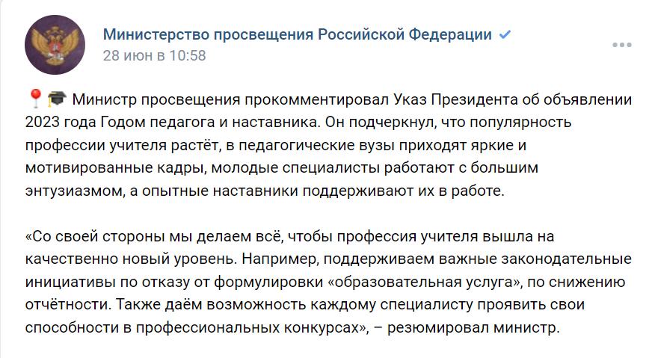
2023 год – год педагога и наставника
Указ Президента РФ «О проведении в Российской Федерации Года педагога и наставника» от 27 июня 2022 года №401

Slide 37
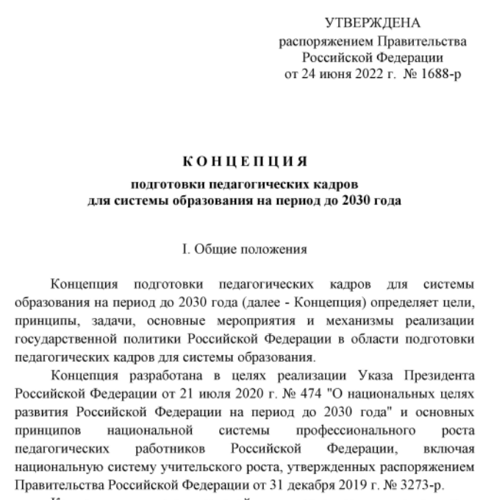
Концепция подготовки педагогических кадров для системы образования на период до 2030 года
Утверждена распоряжением Правительства РФ от 24 июня 2022 г. № 1688-р
внедрение единых подходов к структуре и содержанию подготовки педагогических кадров, учитывающих актуальные требования образовательных стандартов;
внедрение в программы подготовки педагогических кадров профессионального (демонстрационного) экзамена;
расширение сети классов (групп) психолого-педагогической направленности, разработка и внедрение системы учета индивидуальных достижений обучающихся в них;
увеличение приема студентов на обучение по программам подготовки педагогических кадров на условиях договора о целевом обучении;
включение в программы подготовки педагогических кадров дисциплин (модулей), направленных на повышение статуса русского языка и литературы, развитие коммуникации на русском языке, подготовку к воспитательной деятельности, включая классное руководство и вожатскую деятельность, к работе с обучающимися с разными образовательными потребностями.

